Slide 1


“ESTRATEGIAS PARA LA PROMOCIÓN
DE LA ACTIVIDAD FÍSICA”
Jornada de formación de personal sanitario
en promoción de la salud

Slide 2
Estrategias para la promoción de la actividad física
Se plantea una jornada formativa que aglutine a:
  Personal de los centros de Atención Primaria
  Profesorado
  Estudiantes universitarios
  Personal sanitario en general
El objetivo es:
Unir en un evento transfronterizo a los agentes promotores de salud y sensibilizarles sobre el papel de la actividad física.
Notes:
Titulo: en negrita y color morado corporativo con una línea inferior del mismo color para resaltar
Texto: cuerpo más pequeño pero manteniendo legibilidad y justificado total. Separar párrafos para legibilidad

Slide 3
Estrategias para la promoción de la actividad física
Se propuso un contexto de dinámicas lúdicas donde los participantes discutían y vivenciaban las principales dificultades que encuentran en su ejercicio profesional para crear sinergias en la promoción de la actividad física.
Como respuesta a estas barreras se propusieron soluciones y estrategias para promover un estilo de vida más activo y saludable.
Notes:
Titulo: en negrita y color morado corporativo con una línea inferior del mismo color para resaltar
Texto: cuerpo más pequeño pero manteniendo legibilidad y justificado total. Separar párrafos para legibilidad

Slide 4
Estrategias para la promoción de la actividad física
Identificamos las oportunidades para mostrarnos físicamente activos.
Reflexionamos en torno al rol que cada uno de los protagonistas debe cumplir en este proceso.
Proponemos la utilización de contenidos…
  Los deportes alternativos
  El uso de materiales cotidianos
  Las dinámicas lúdicas
…como herramientas para la promoción de la salud.

Slide 5
Estrategias para la promoción de la actividad física
El propósito de estas dinámicas era el de formar a los protagonistas en la promoción de actividad física en estrategias y contenidos, destacando la necesidad de apostar por un modelo que aglutine y cree sinergias entre todos los agentes sociales implicados.
La dinámica que se propuso lleva por nombre
“Un manteo al sedentarismo”
intentando mediante la metáfora y la vivencia transmitir la idea que acabamos de explicar.
Notes:
Titulo: en negrita y color morado corporativo con una línea inferior del mismo color para resaltar
Texto: cuerpo más pequeño pero manteniendo legibilidad y justificado total. Separar párrafos para legibilidad

Slide 6
CAPAS-Ciudad
CAPAS-Cité
impulsa la actividad física.
“Un manteo al sedentarismo”

Slide 7
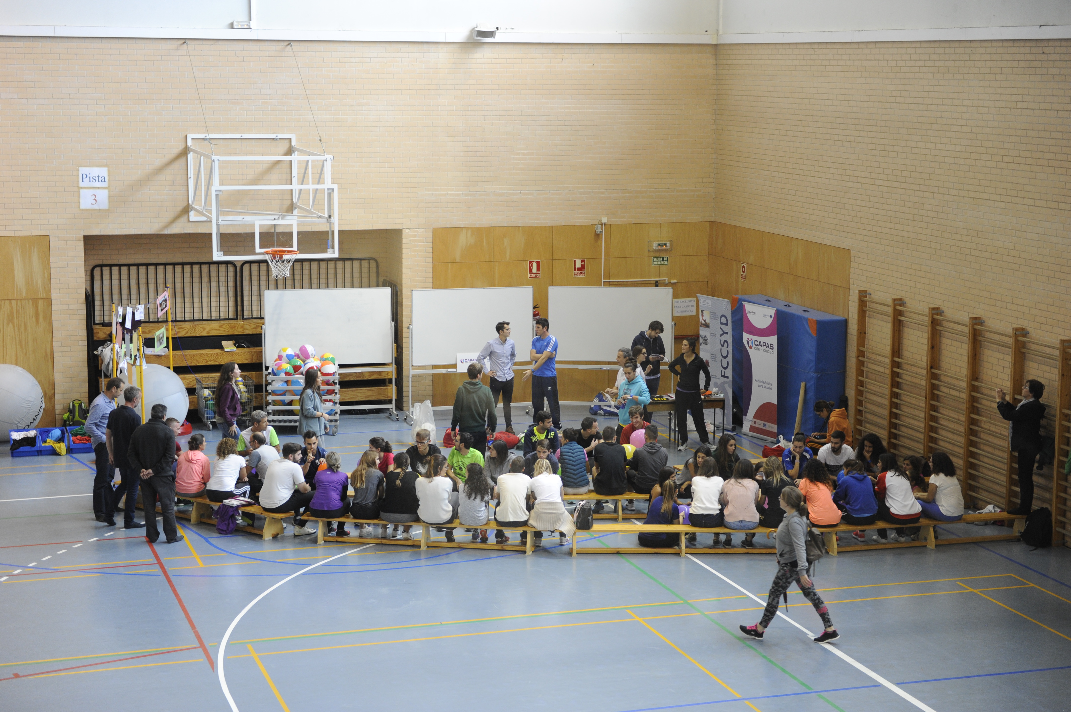
¿A qué juega CAPAS-Ciudad?
El material fotográfico pertenece a las Jornadas de Formación de Personal Sanitario en Promoción de la Salud realizado en Huesca en octubre de 2017, en el que profesionales de la medicina, de la enfermería, de la nutrición, de la educación y del ámbito de la actividad física y del deporte, entre otros, se juntaron para repensar coordinadamente nuevas estrategias para la promoción de la actividad física y la salud. Estas imágenes quieren ser una aportación a las conclusiones que se generaron en el debate y que en los diferentes escenarios en los que se trabaja se está intentando poner en práctica.

Slide 8
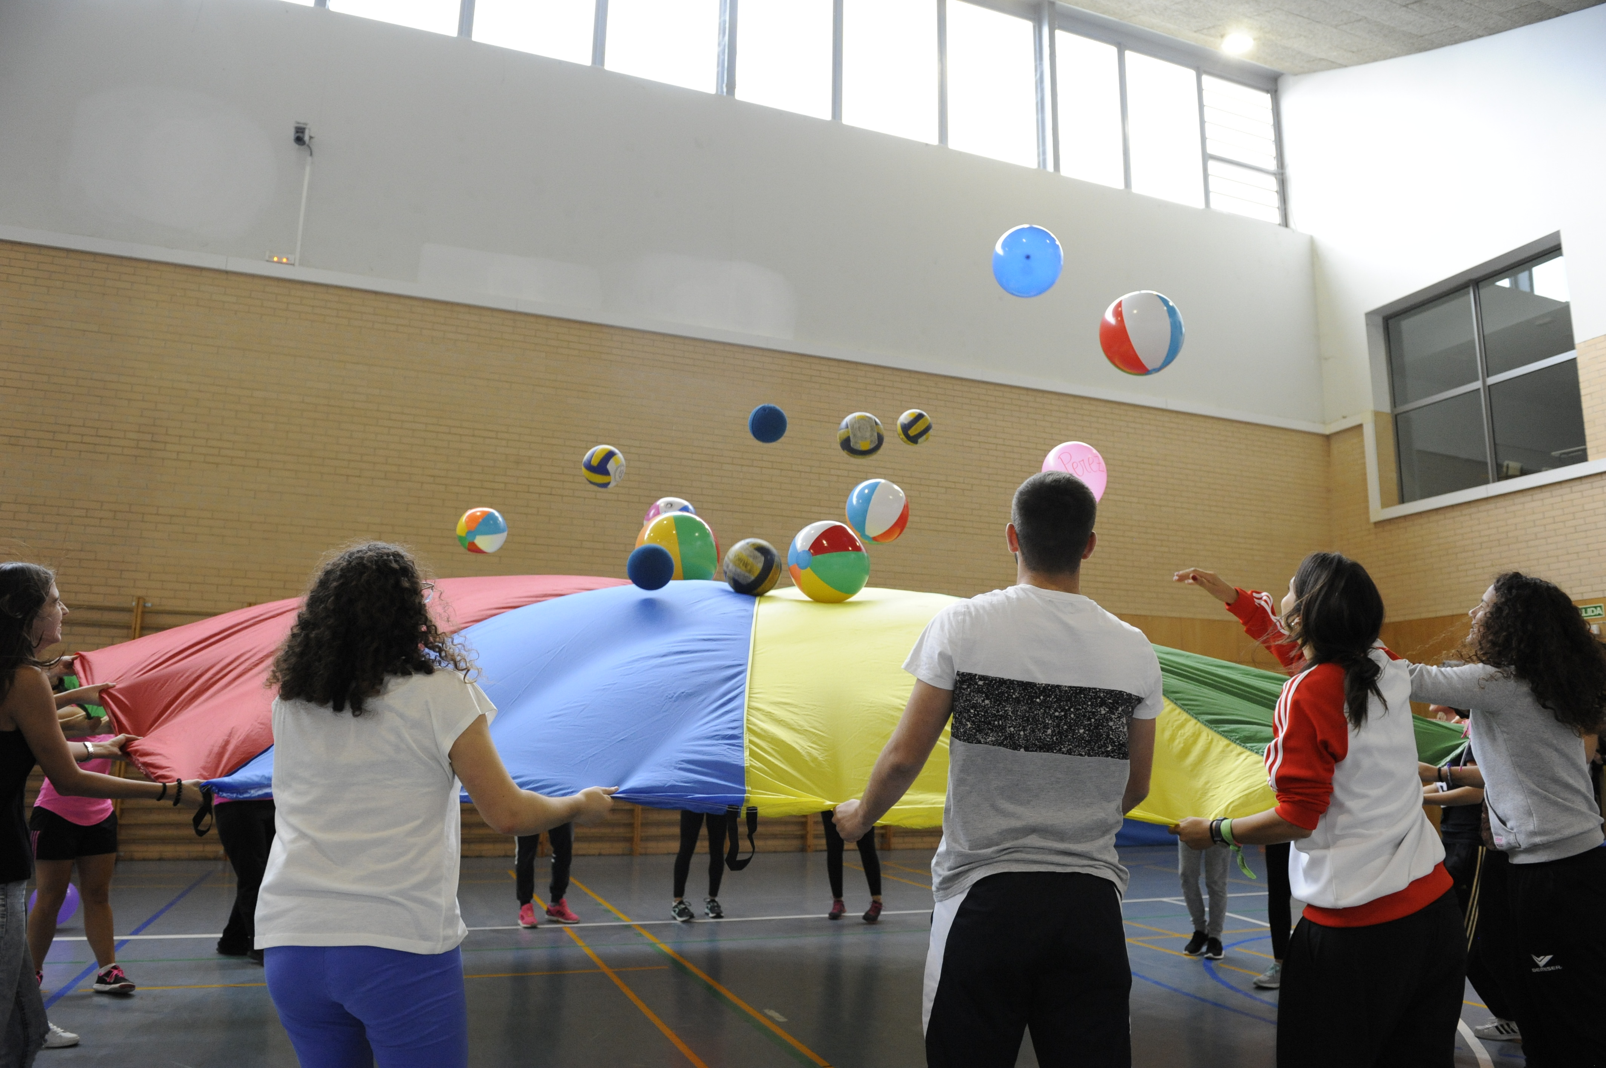
¿Habéis jugado alguna vez con los paracaídas a mantener el mayor número de materiales, pelotas, balones, globos,… en el aire?

Slide 9
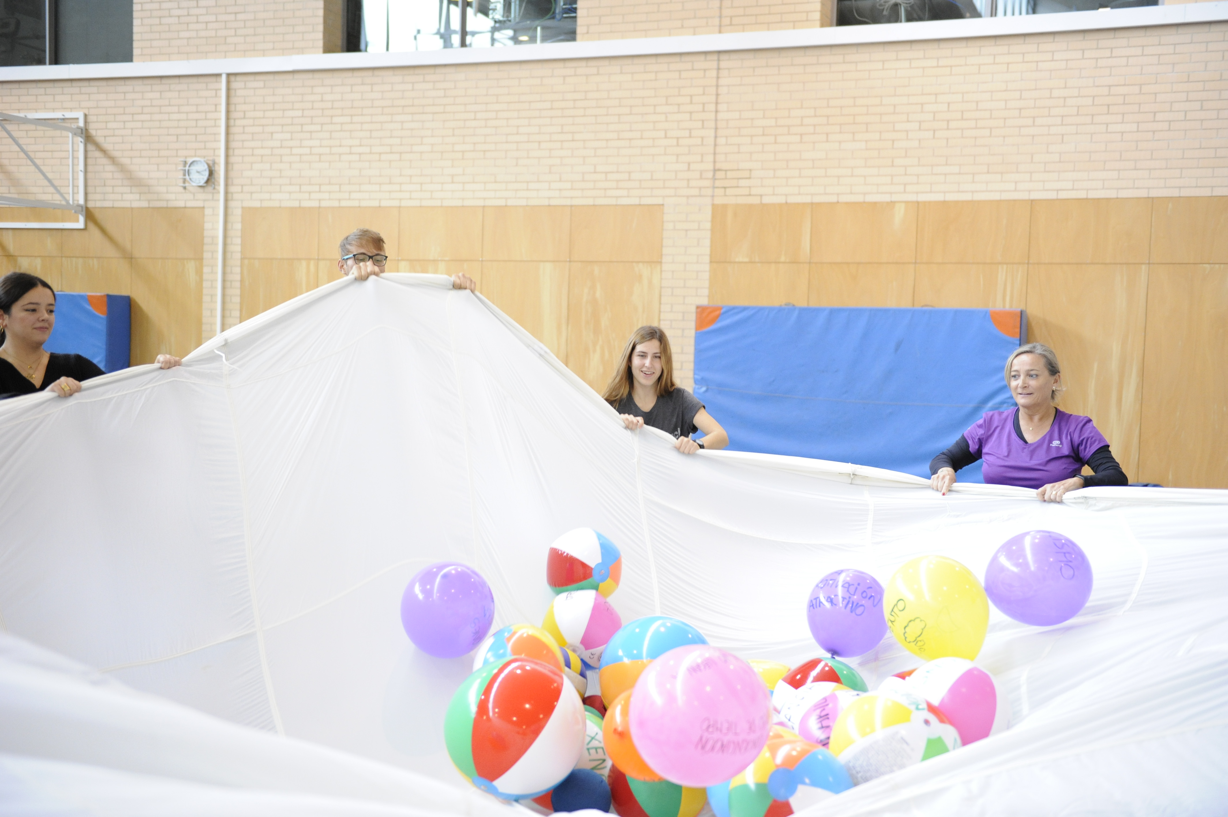
Parece un juego simple...

Slide 10
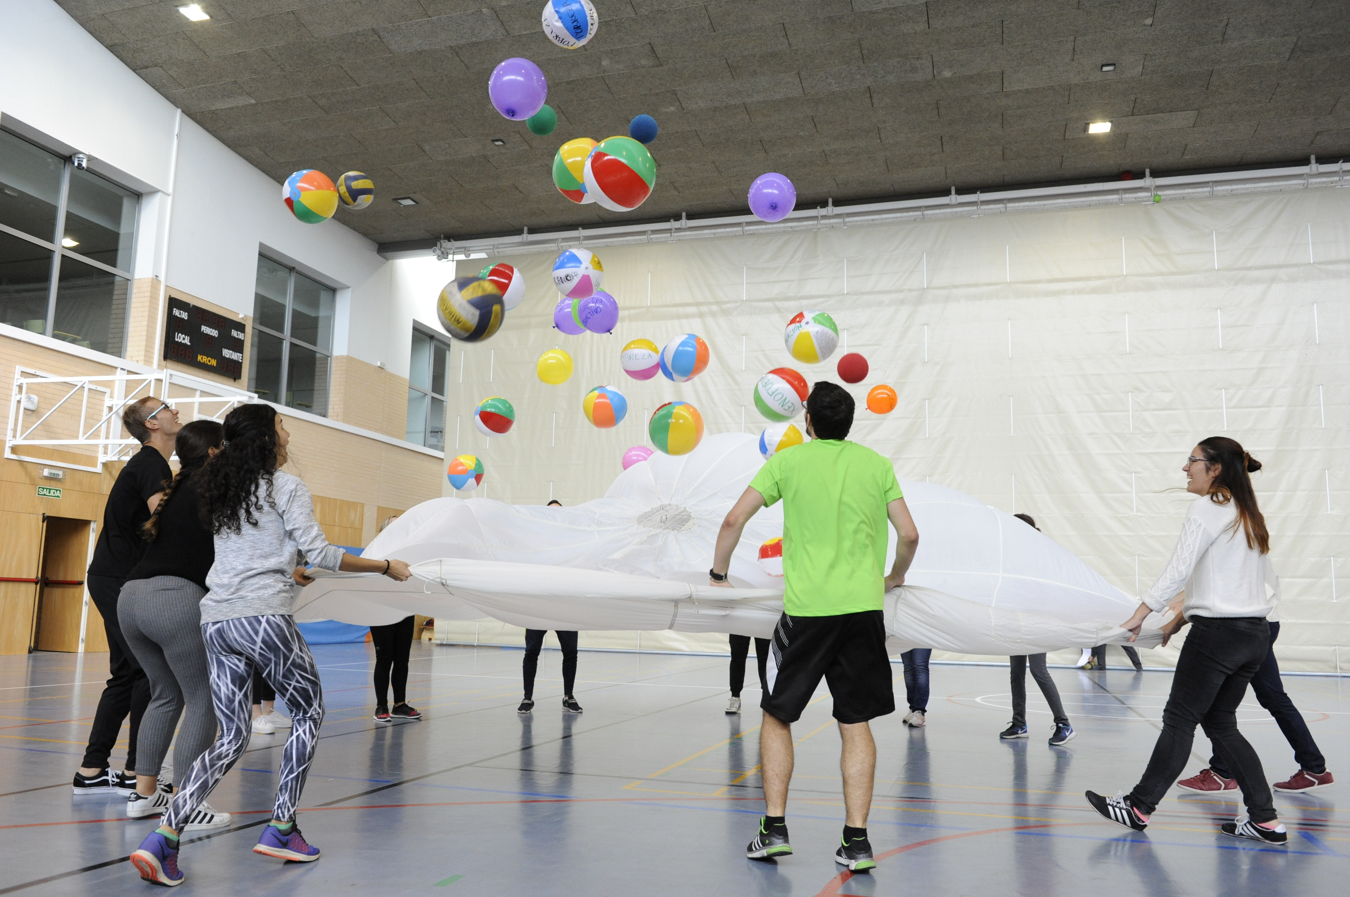
Mantearlos con el impulso de la tela para que repetidamente salgan hacia arriba y en la caída vuelvan a lanzarse, y que ninguno caiga resulta atrayente.

Slide 11
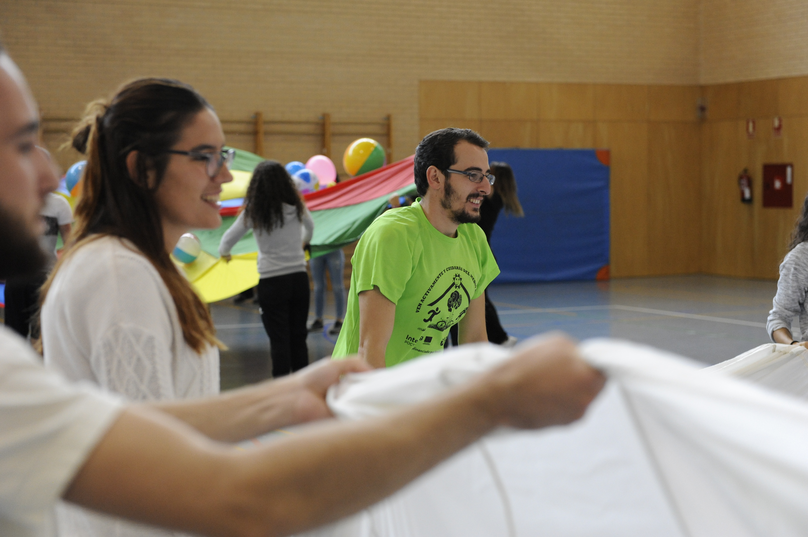
Cuando se nos propone la tarea nos apuntamos con gusto. Cada uno nos agarramos a un extremo del paracaídas y sin más reflexión nos implicamos en el manteo para impulsarlos bien alto y que ninguno se salga y vaya al suelo.

Slide 12
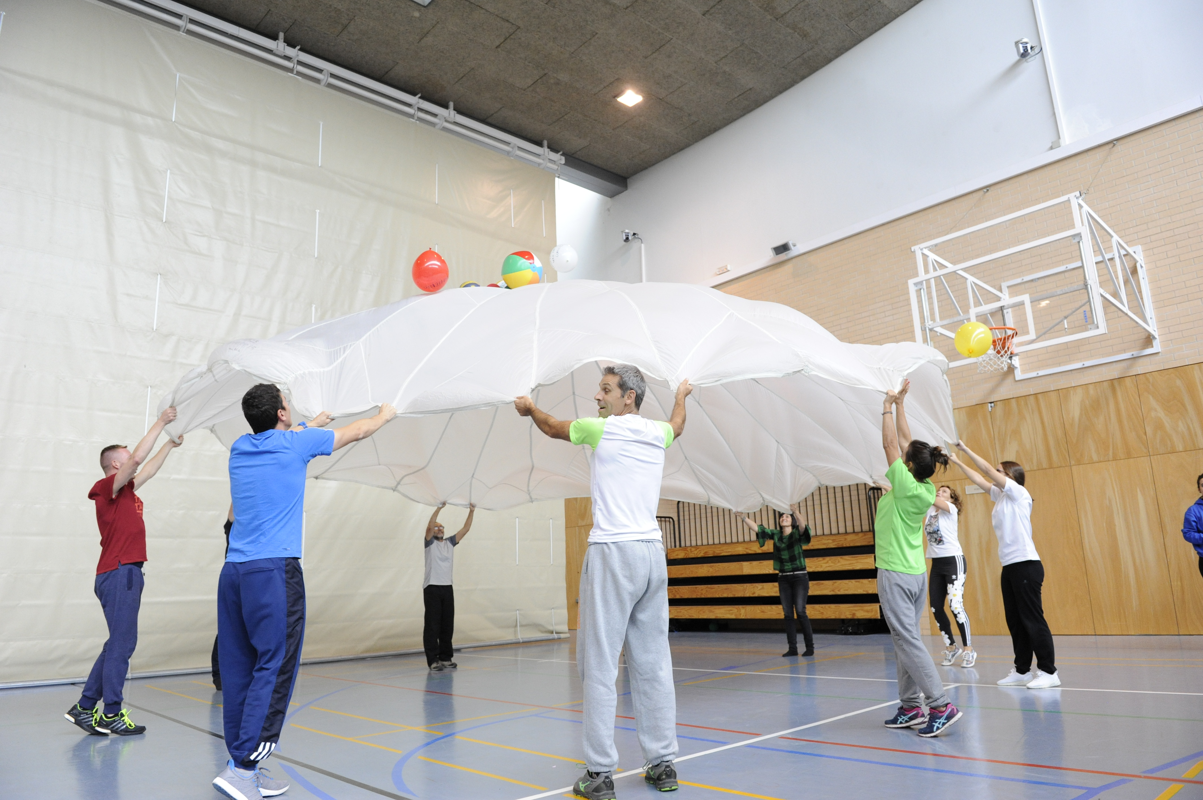
Nos entregamos con ahínco, no escatimamos esfuerzos.
Se refleja en el sudor de los participantes.

Slide 13
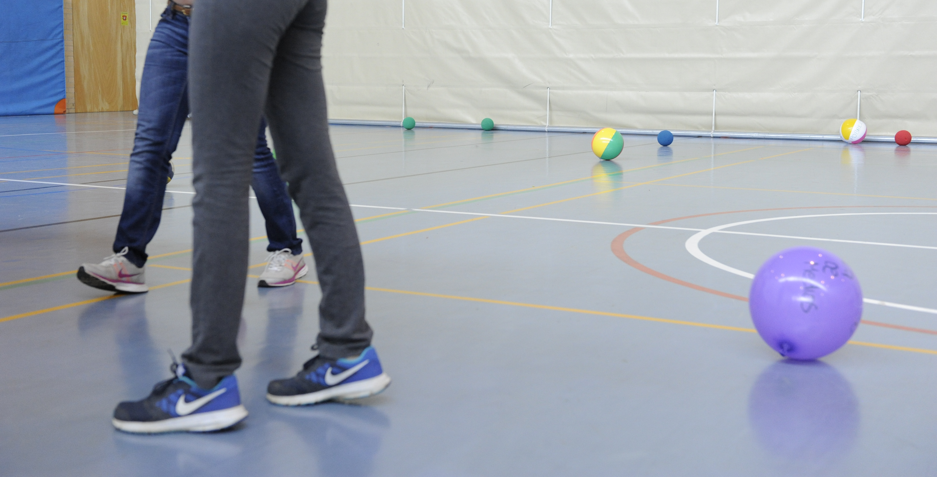
Sin embargo el resultado no es satisfactorio. Si nos apartamos un poco del furor del juego, si cogemos distancia vemos como continuamente hay materiales que caen al suelo.

Slide 14
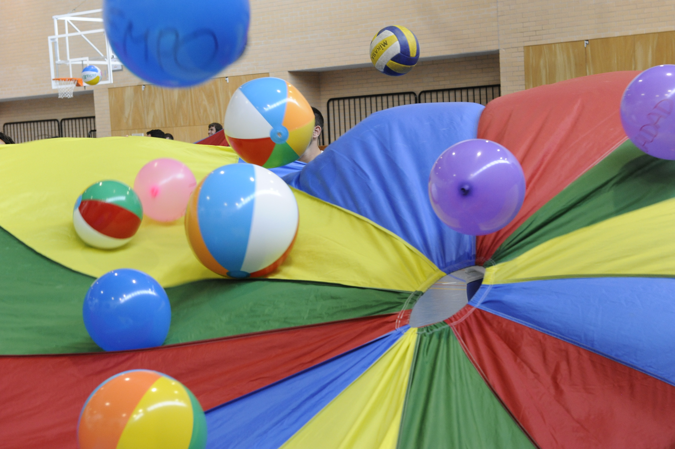
¿Dónde está el problema?
Aparentemente la situación está bien definida, la entendemos, nos preocupa, ponemos en marcha diferentes recursos, pero el objetivo que nos hemos propuesto se queda muy lejos. Hay pelotas pequeñas que se caen y ni nos molestamos en recoger. Algunos globos tienen un vuelo diferente, muy particular, y se salen continuamente.

Slide 15
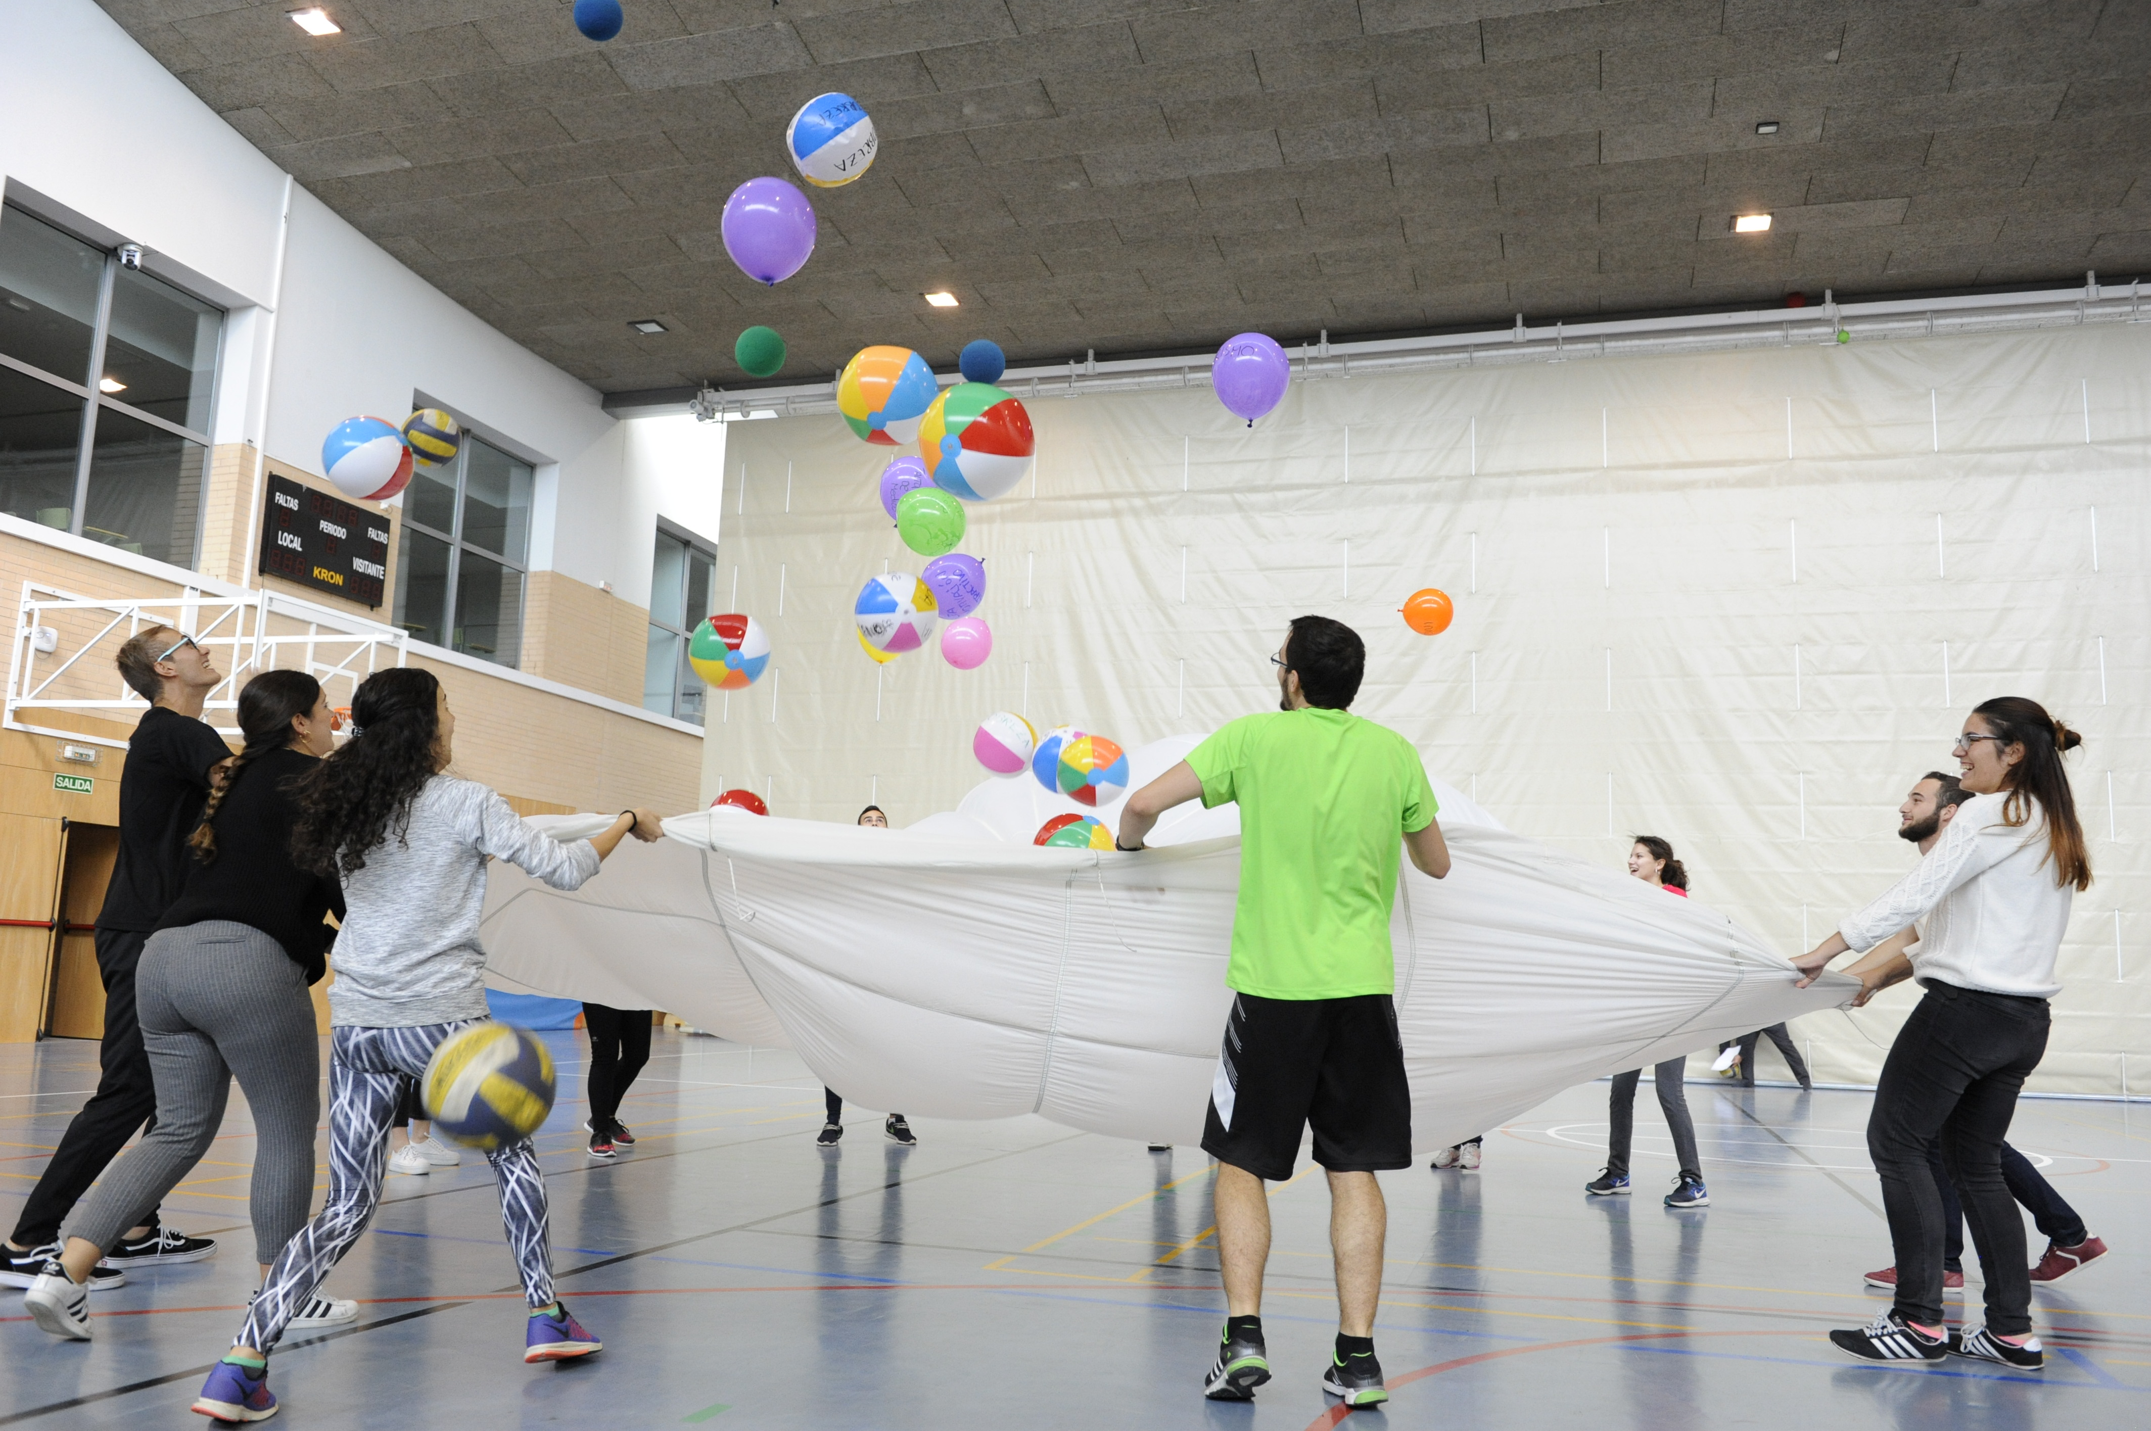
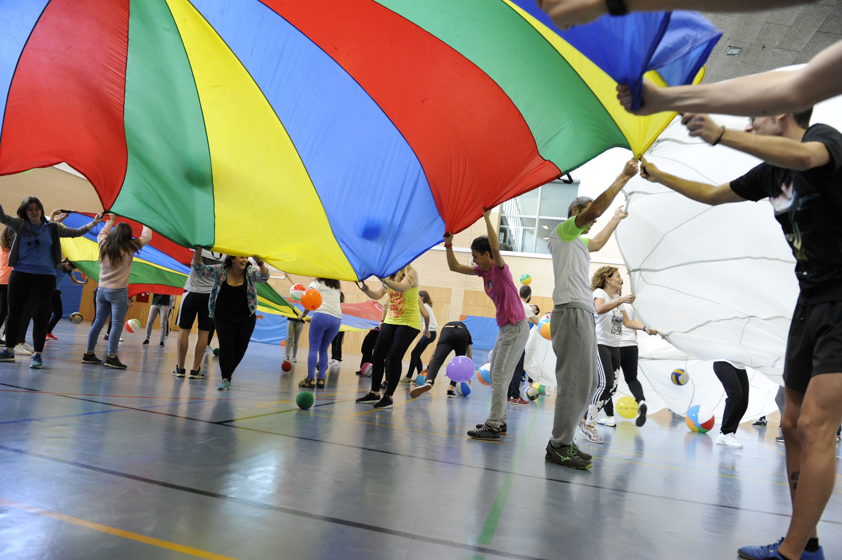
Desde fuera, desde algunos ángulos, parece bonito, hasta espectacular, hay balones que suben muy alto, y casi siempre caen dentro de la tela. ¡Pero el objetivo no está conseguido!

Slide 16
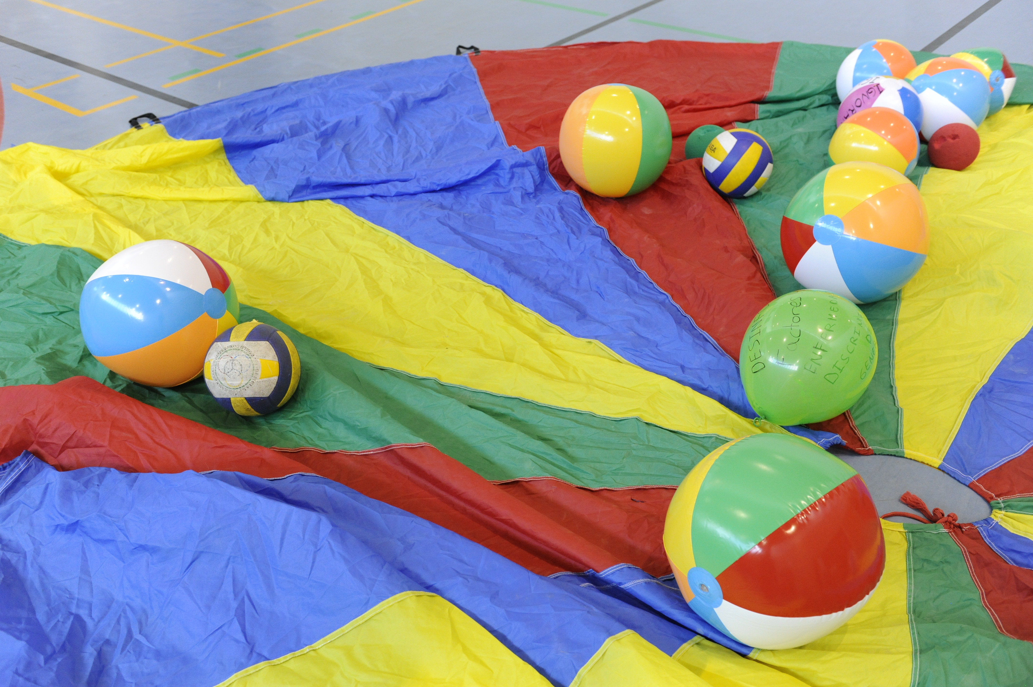
CAPAS-Ciudad se plantea organizar el juego.

Slide 17
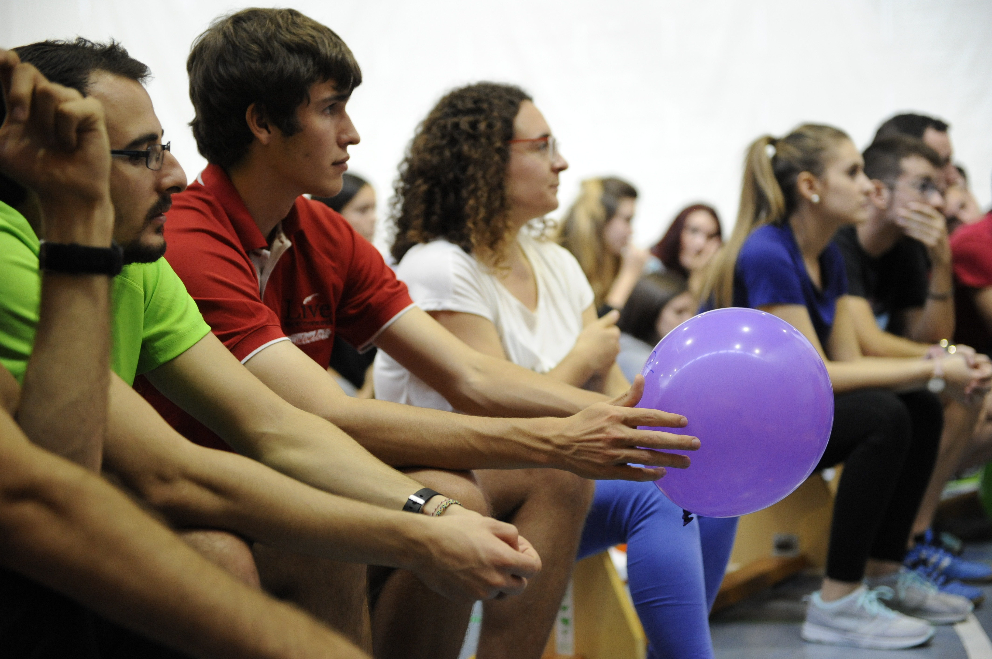
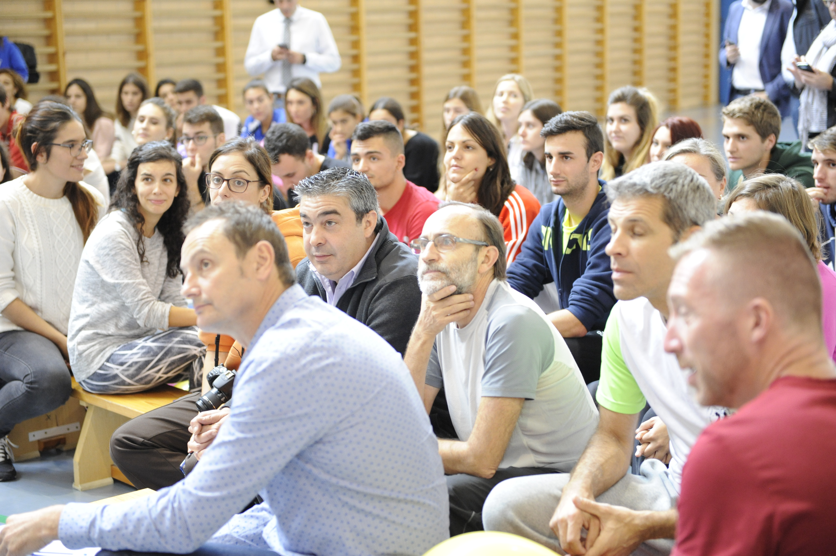
Cumplir el objetivo va a ser un problema de todos.

Slide 18
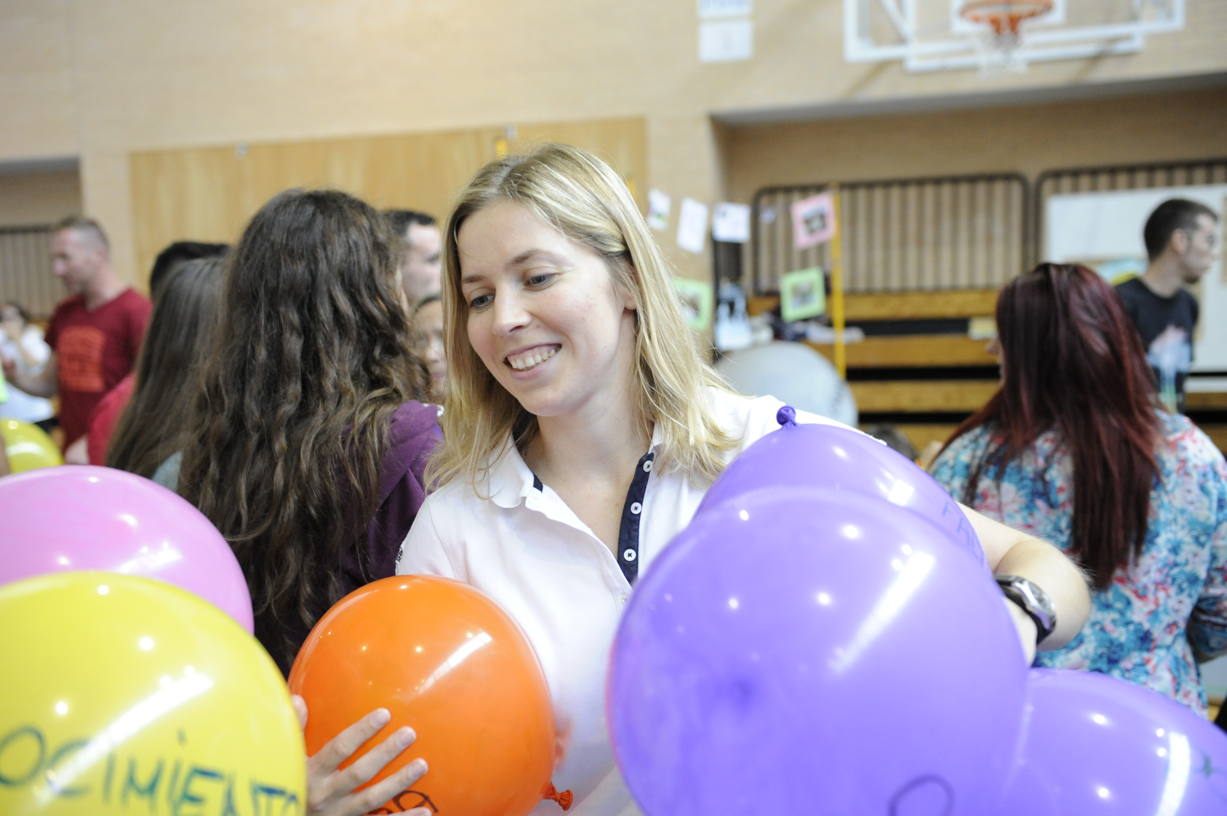
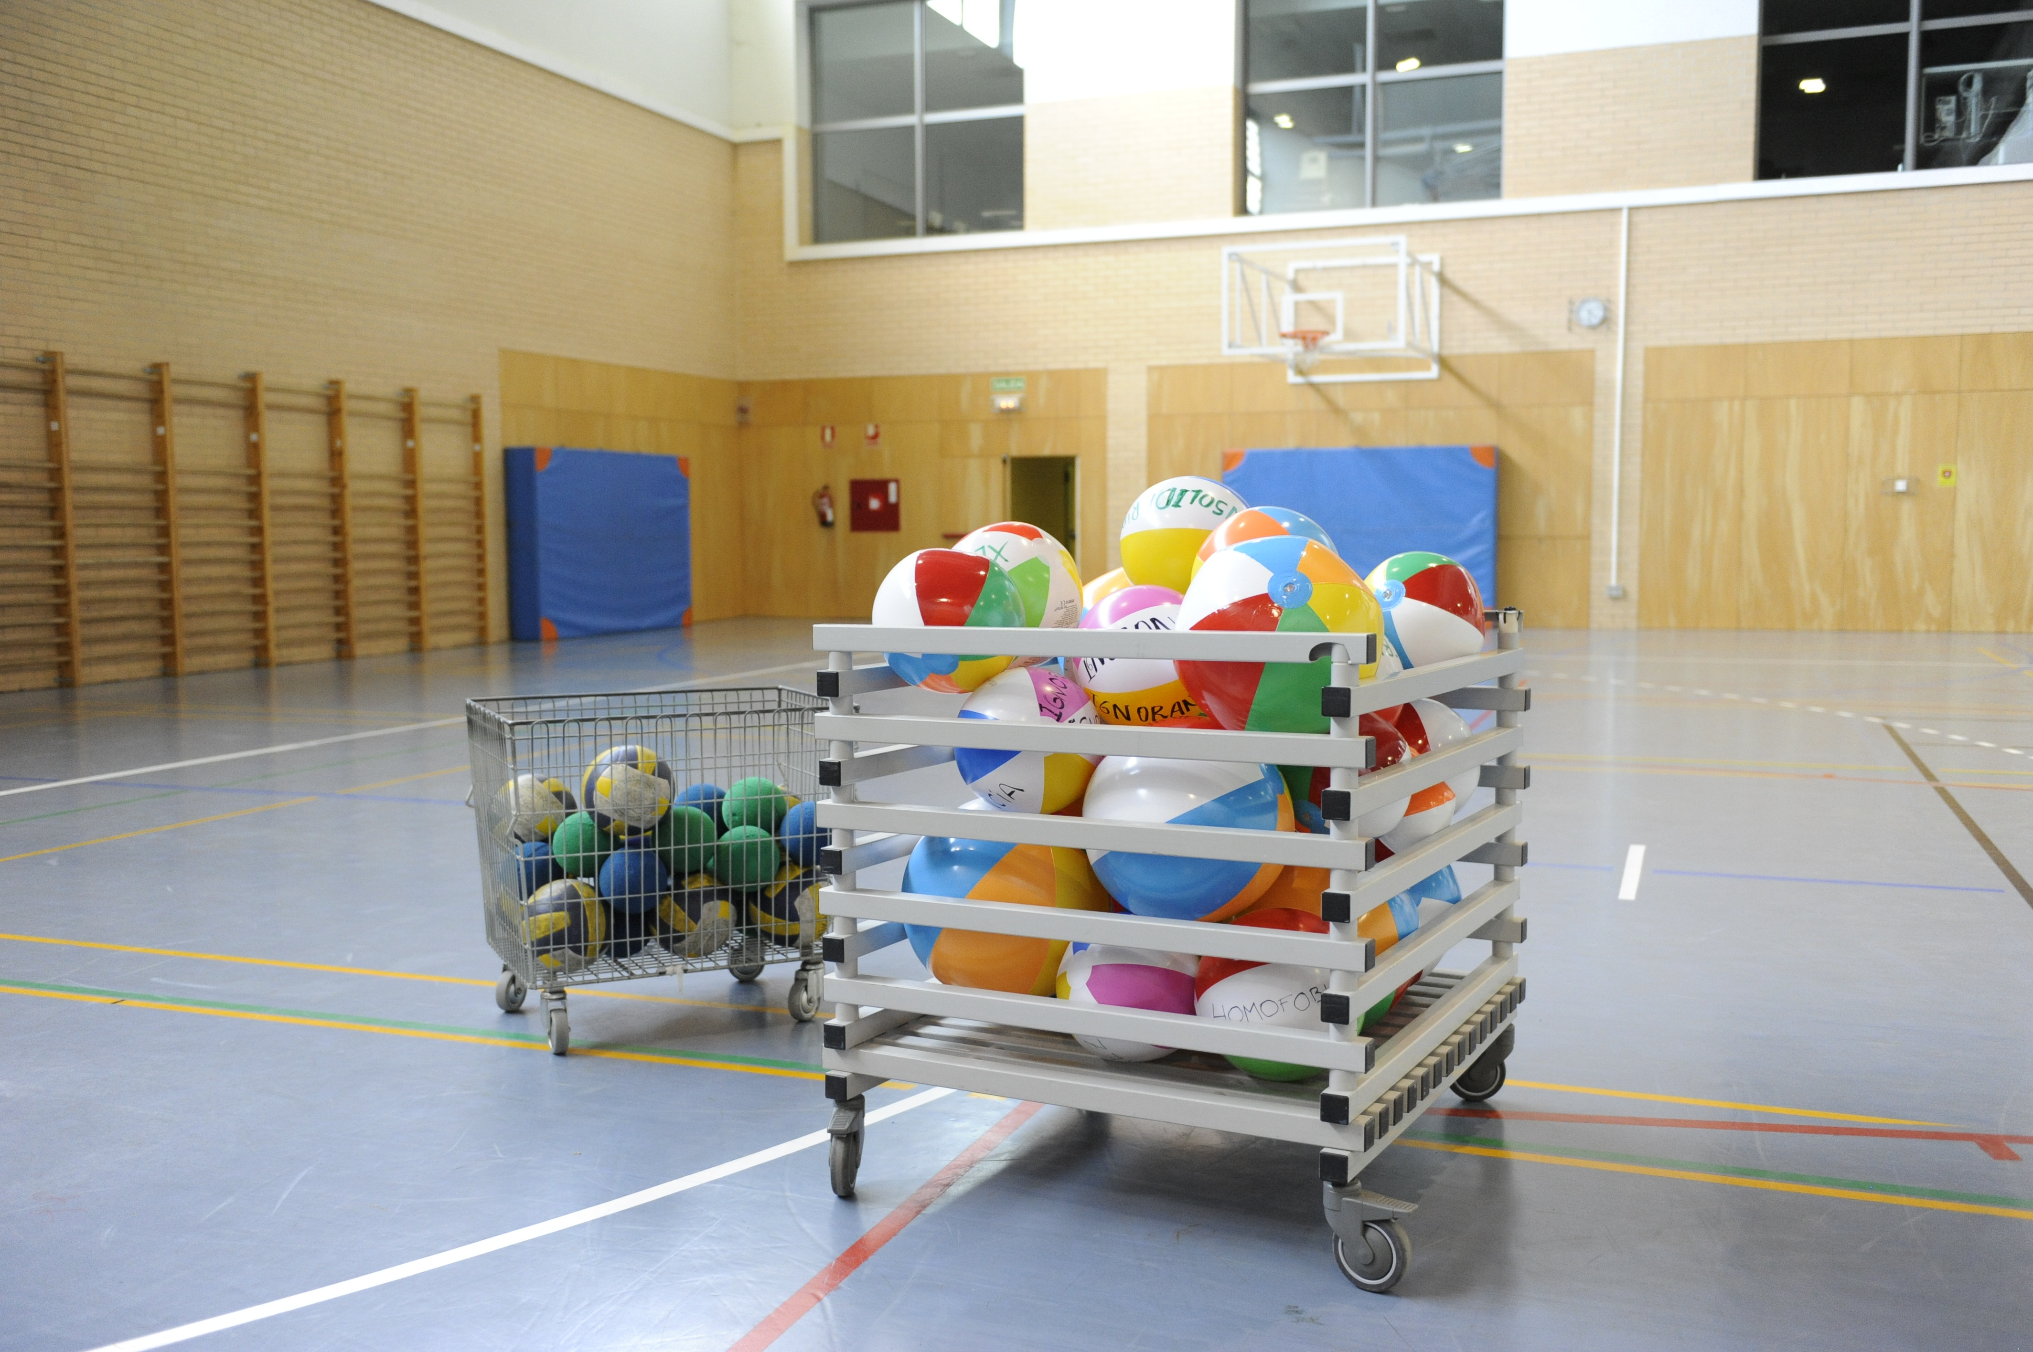
Hay que conocer bien el material que queremos mover, identificar y tomar conciencia que tiene características muy diferentes.

Slide 19
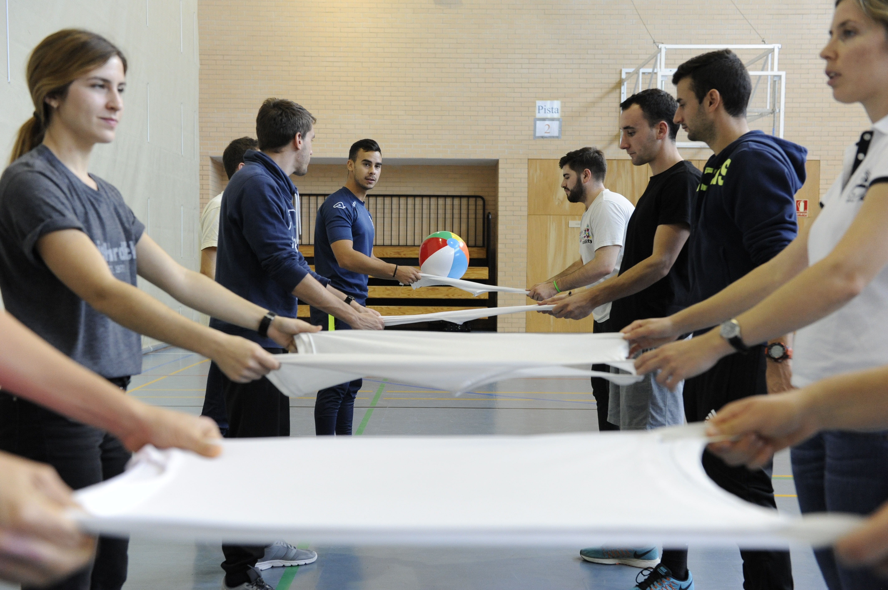
Todos tenemos que participar, pero hay distintas tareas y cada uno tiene que saber dónde va a aportar más.

Slide 20
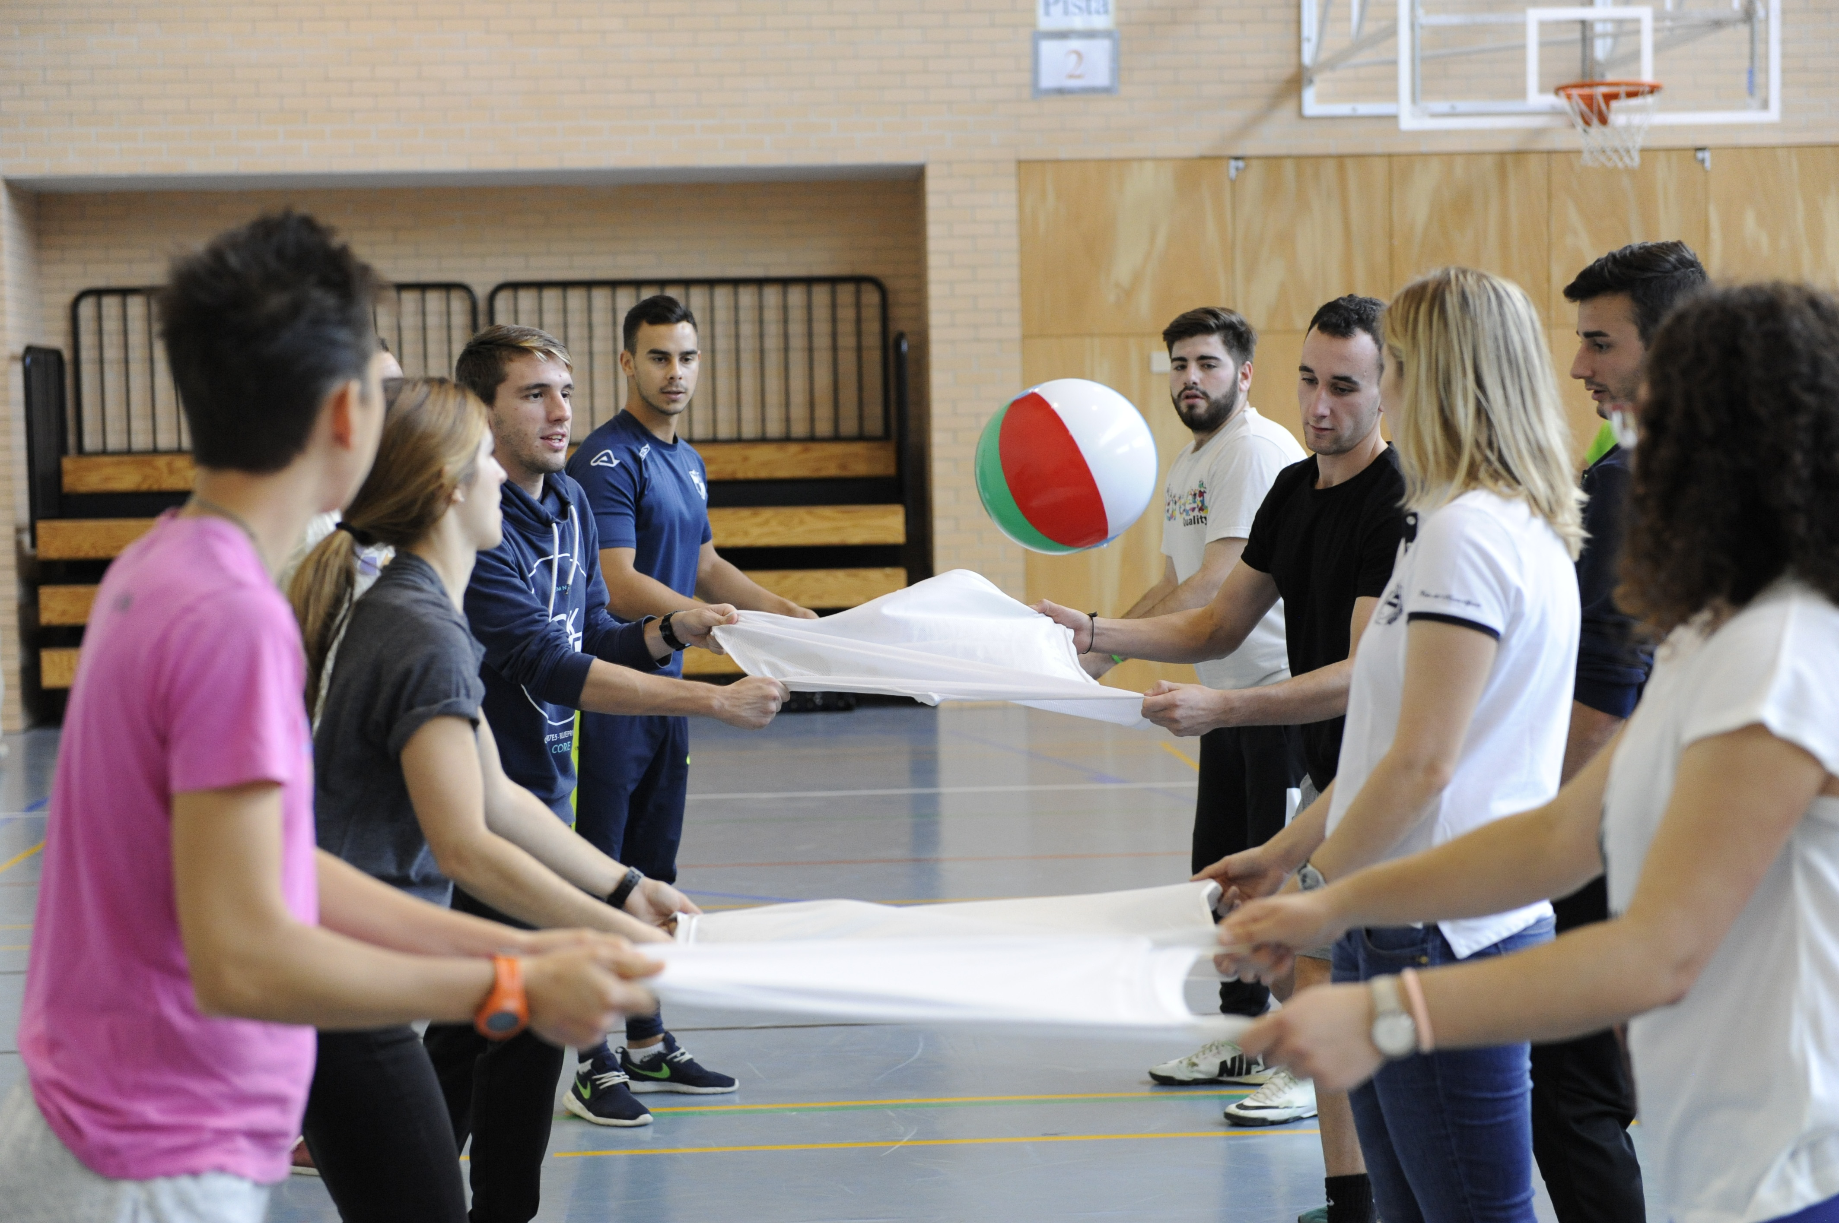
Será fundamental coordinarnos.

Slide 21
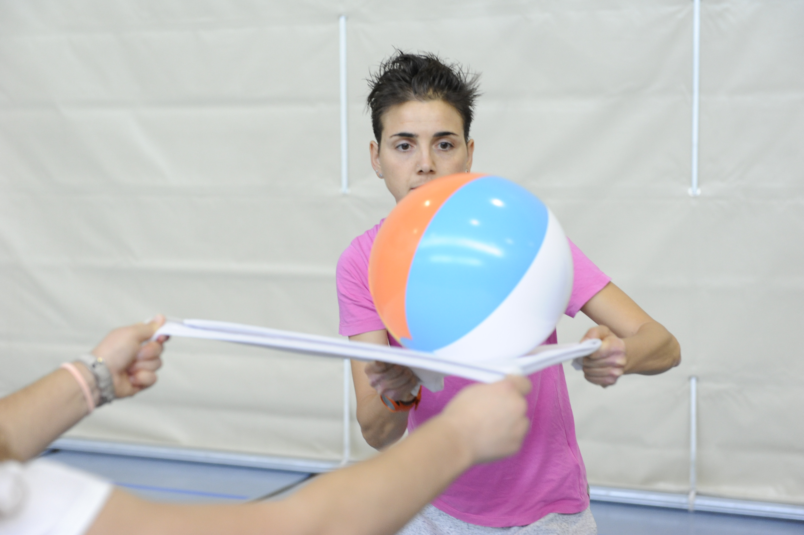
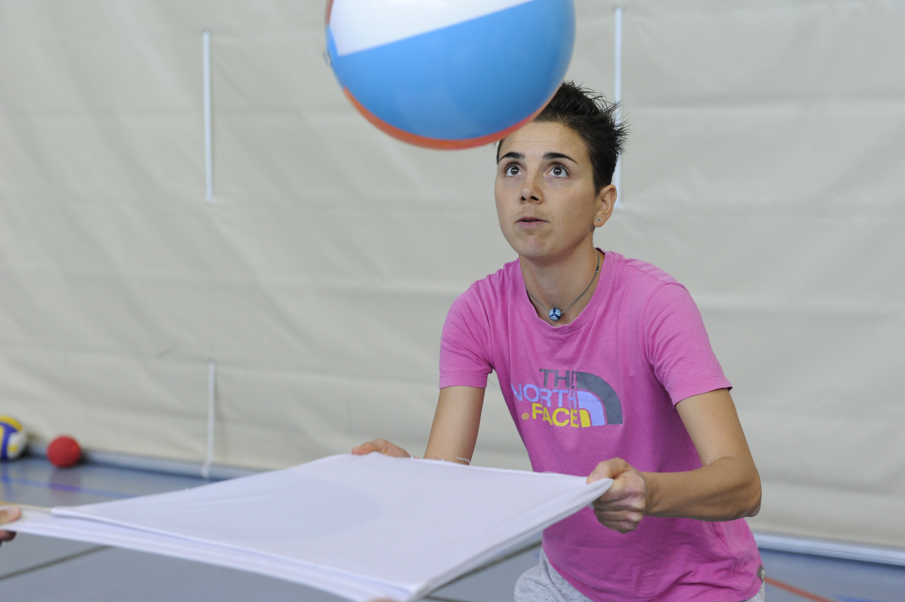
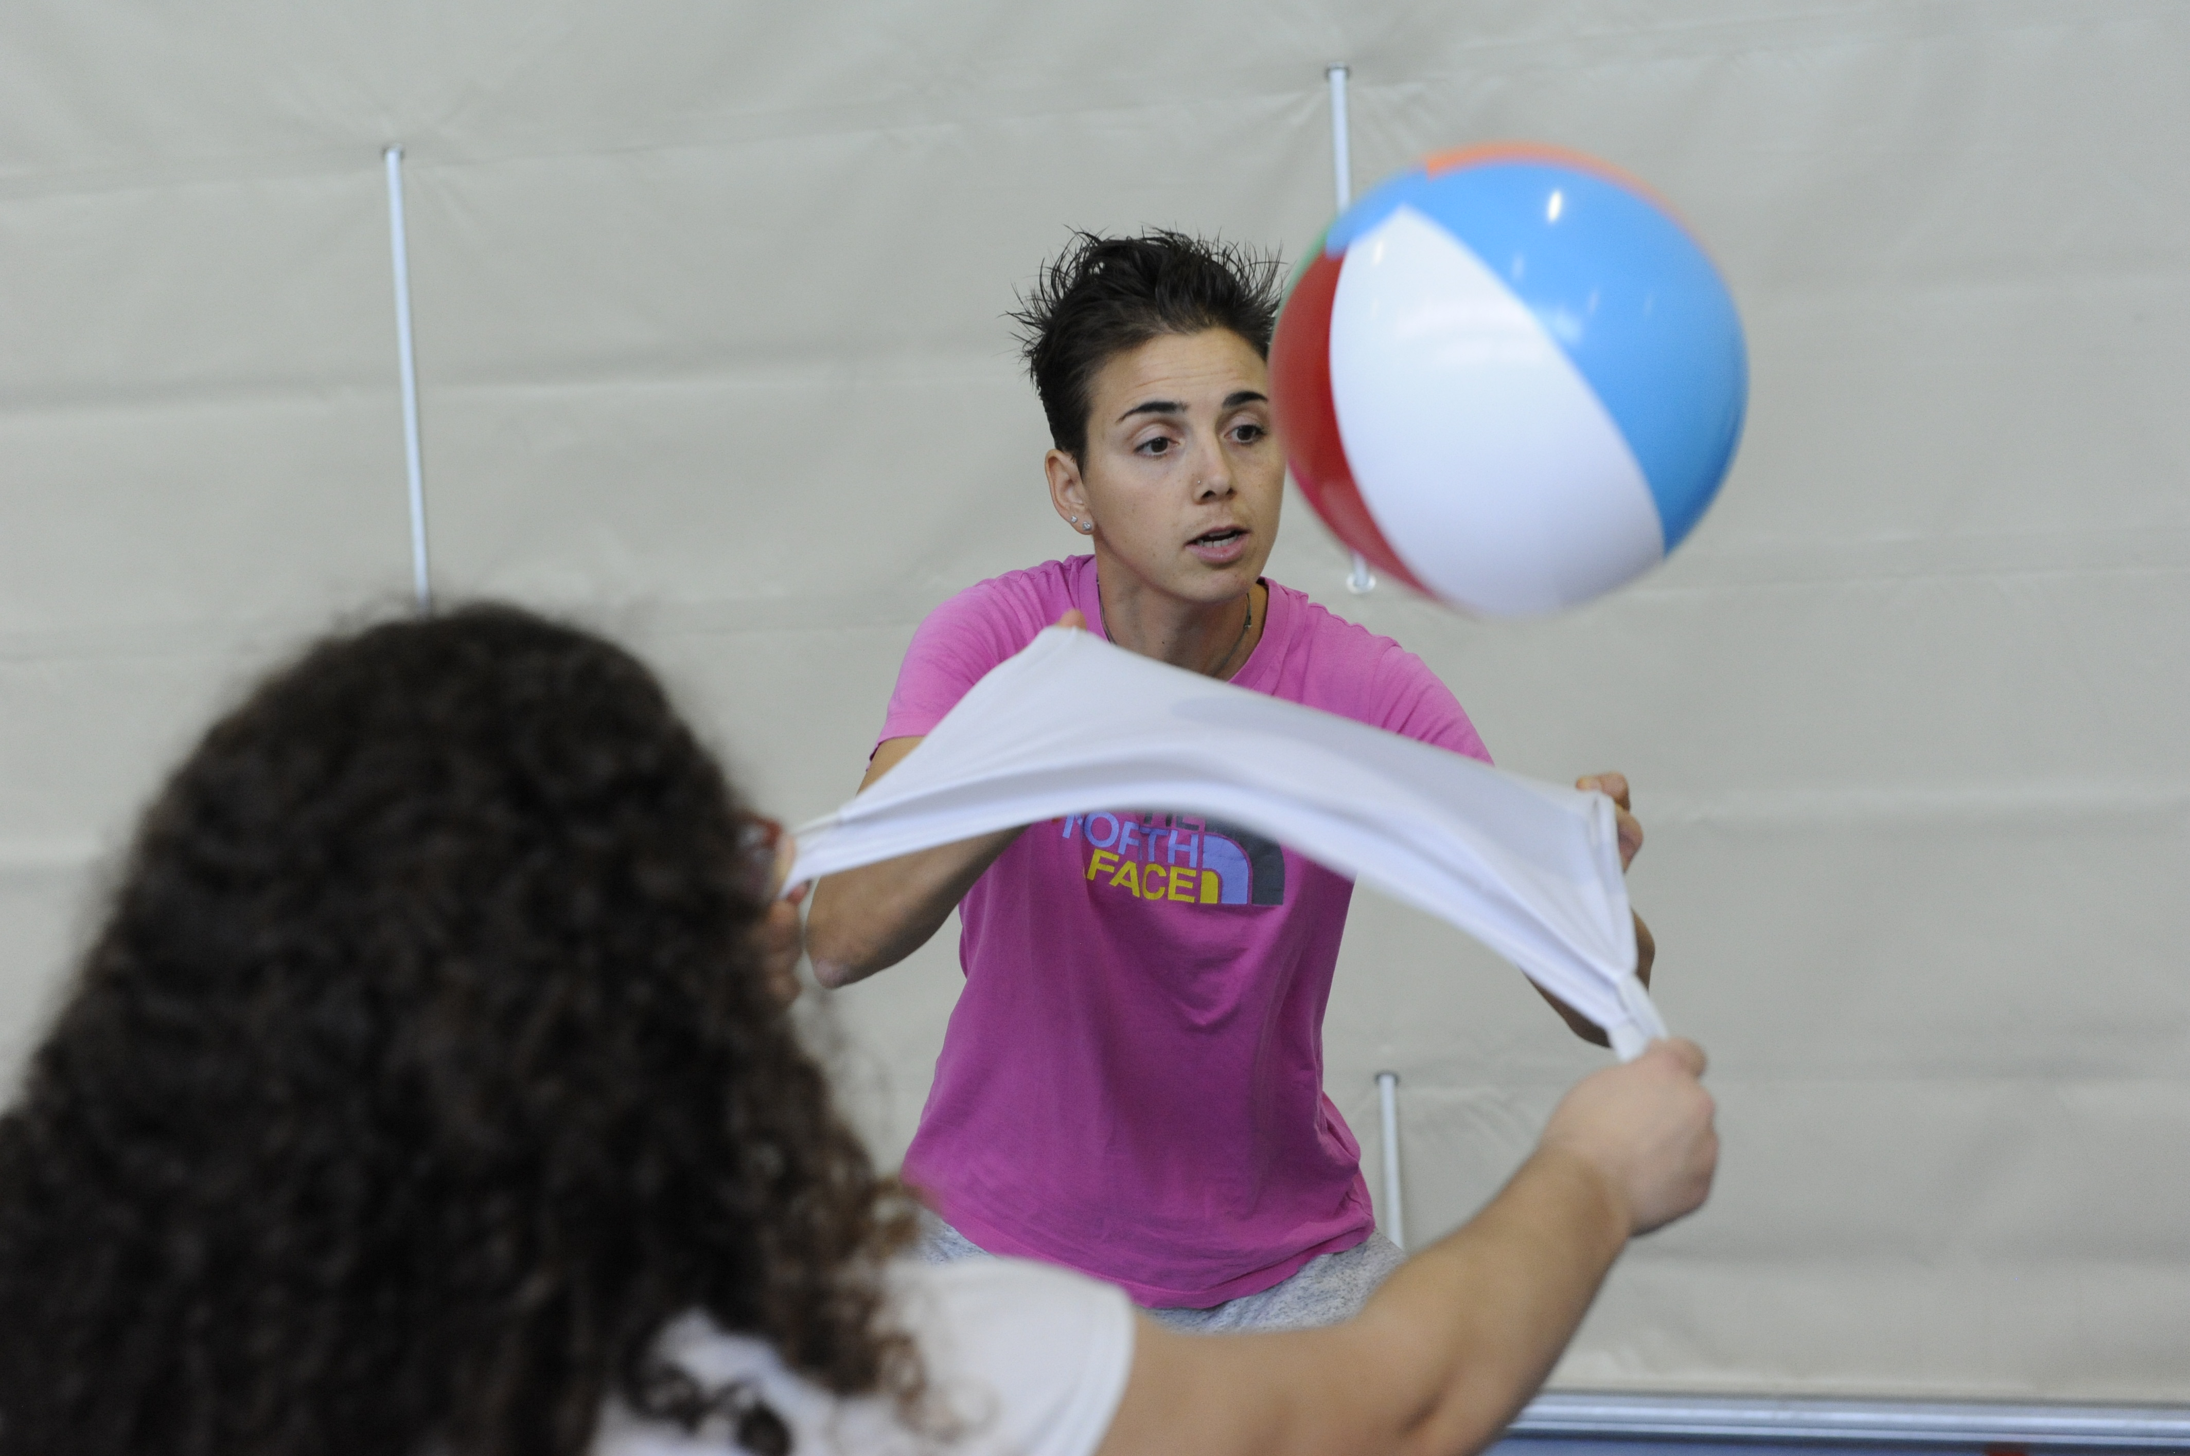
Para ello hay que ir paso a paso.

Slide 22
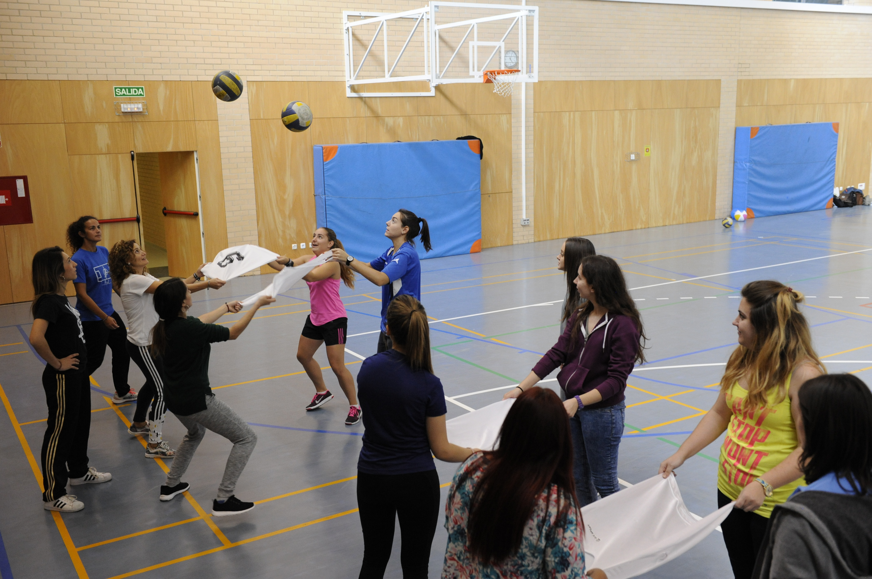
Tenemos que aprender a comunicarnos, a colaborar para ser eficaces, a sumar esfuerzos.

Slide 23
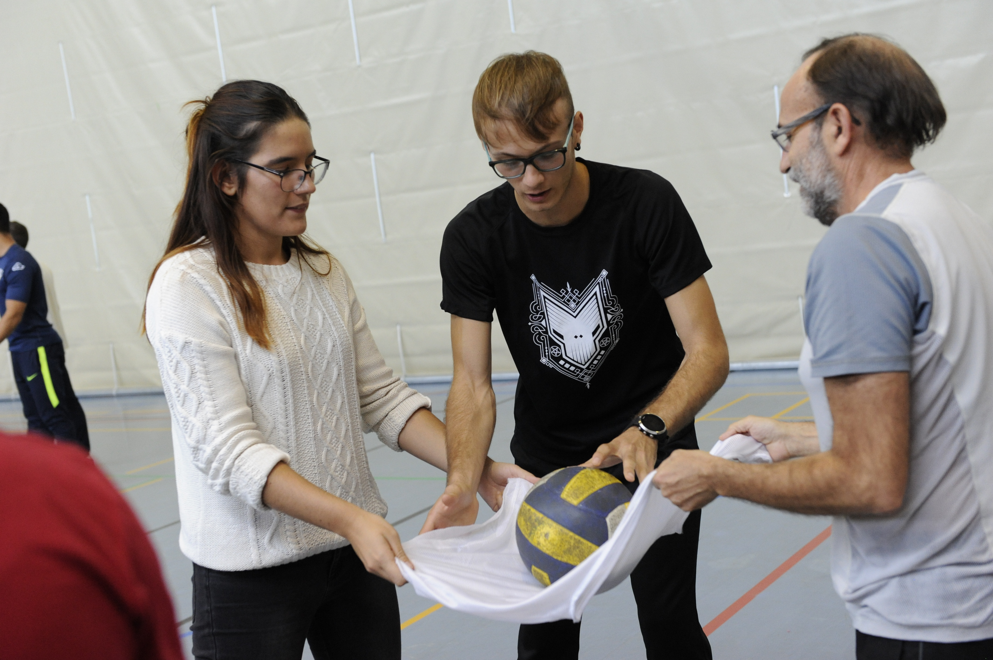
Hace falta tiempo, reflexión.

Slide 24

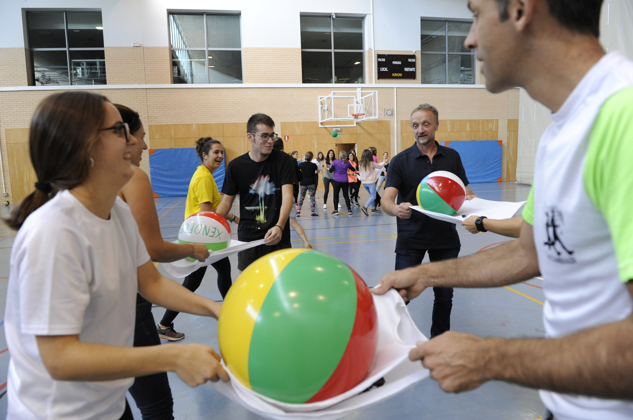
El juego tiene un alto nivel de complejidad, de manera que habrá que hacer las cosas con máxima profesionalidad.

Slide 25
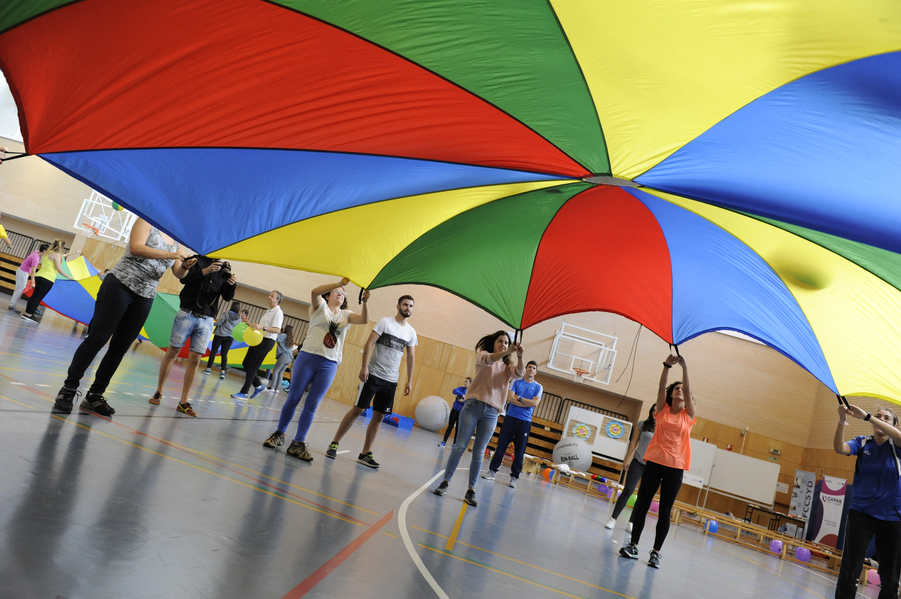
CAPAS-Ciudad quiere liderar este proceso.
Sabemos que cada contexto exige una solución, pero en todos los casos hay que contar con los participantes.

Slide 26
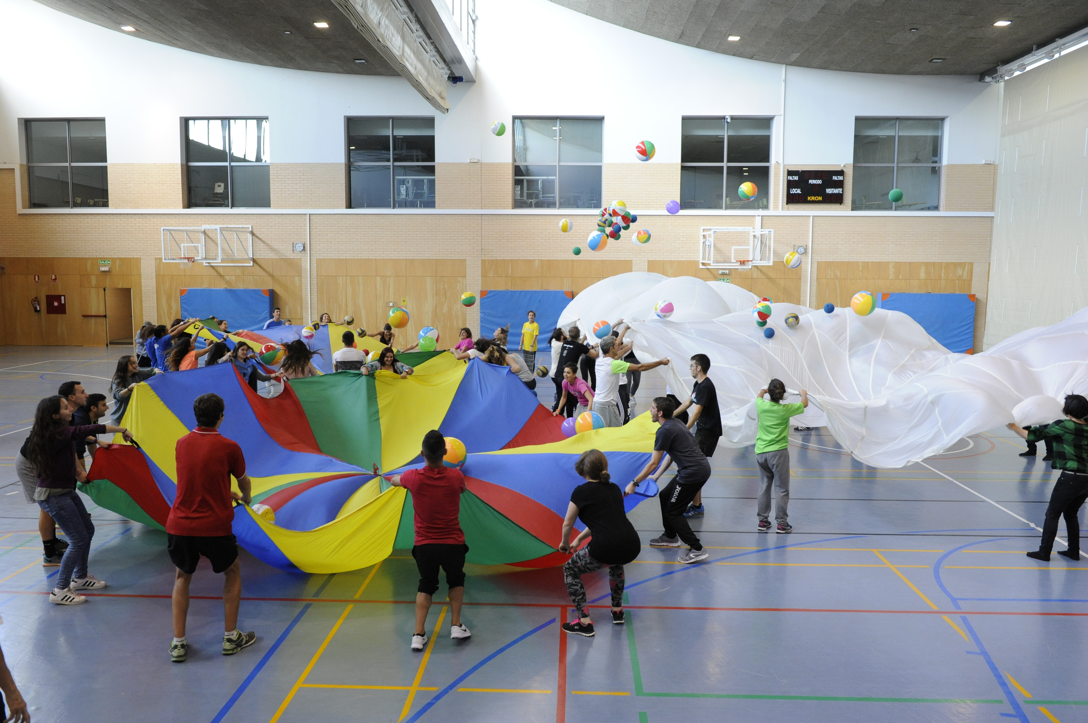
Hay que conseguir que todos nos impliquemos en el juego.

Slide 27
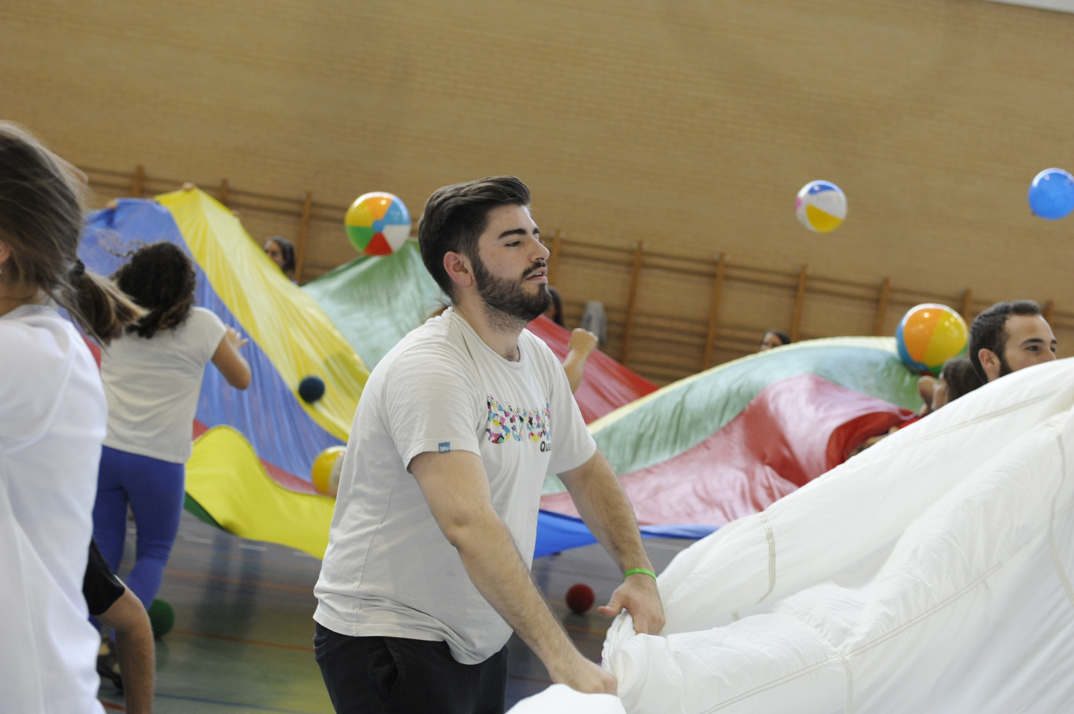
Cada vez con más competencia, aprendiendo de cada paso y corrigiendo la acción continuamente.

Slide 28
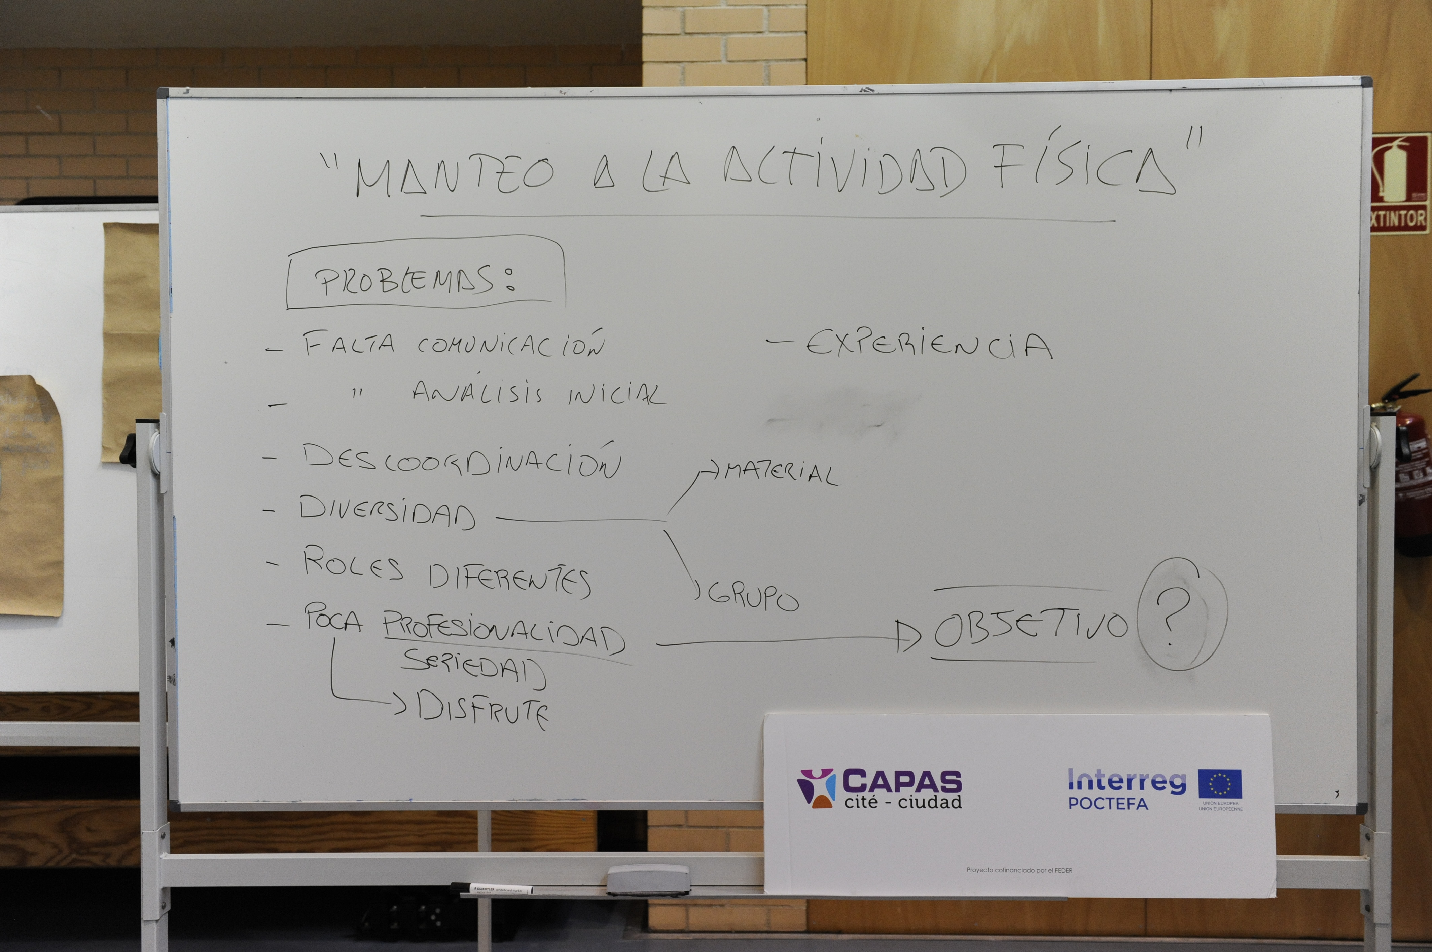
Queremos conocer las claves para que todos estemos activos.
El objetivo merece la pena.

Slide 29
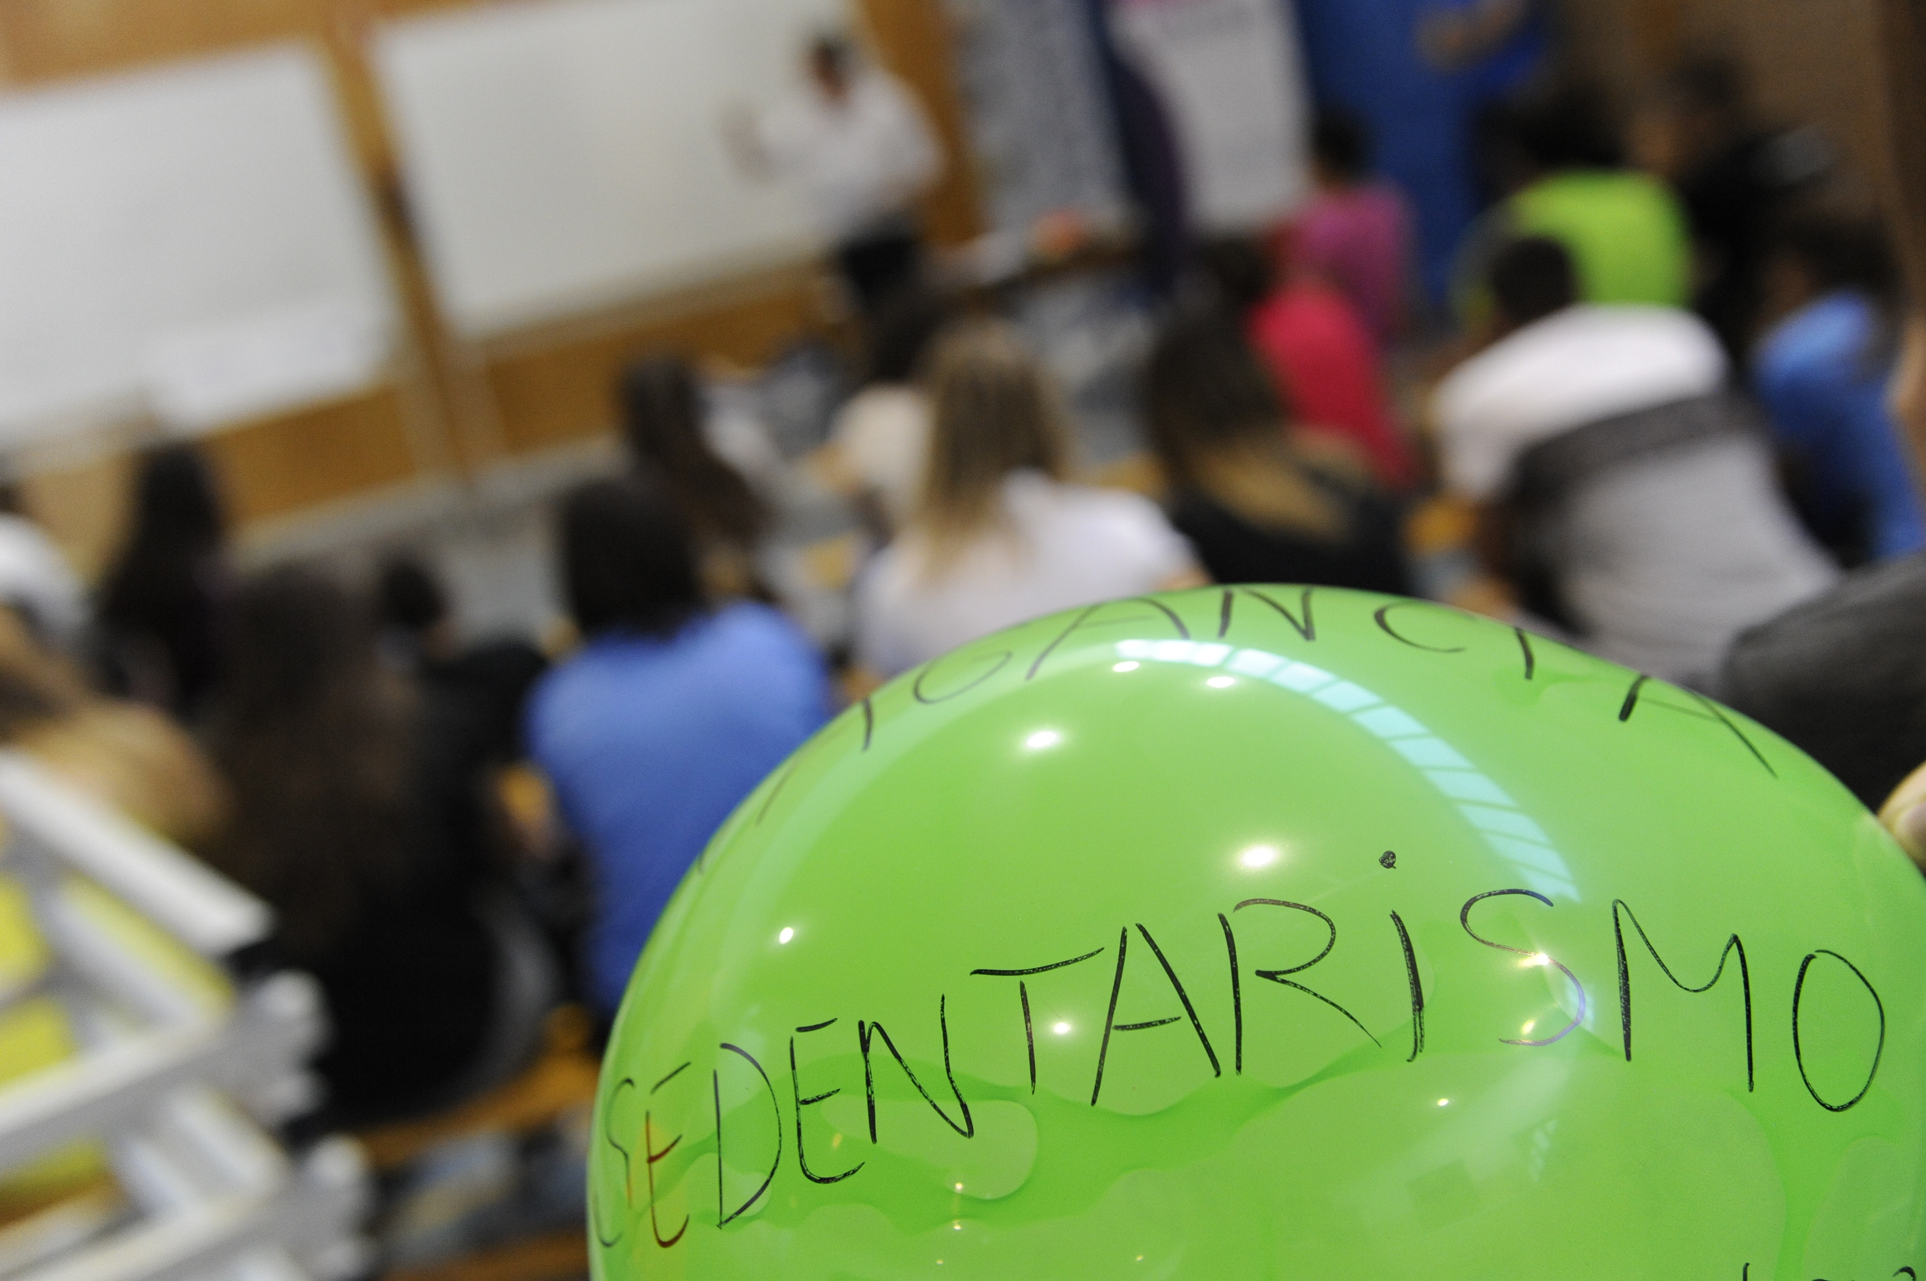
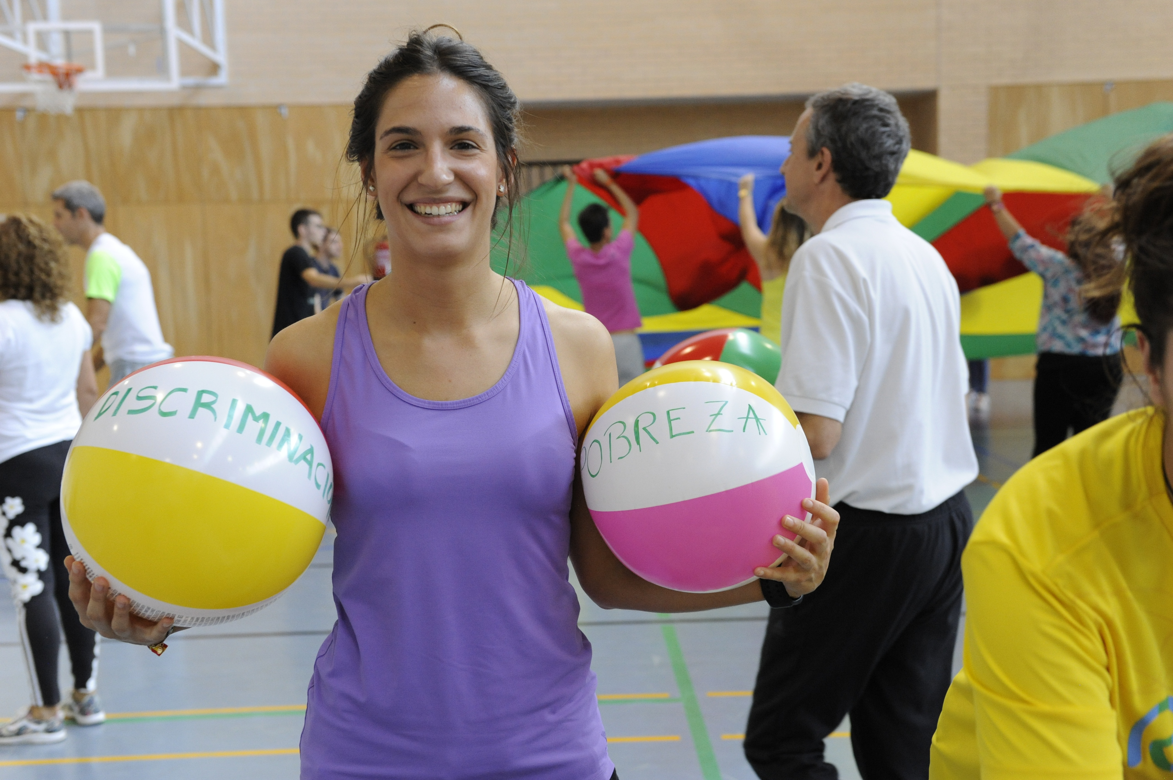
¡A esto juega CAPAS-Ciudad!

Slide 30

Notes:
Pantalla final sólo con logos y asociados

